Slide 1
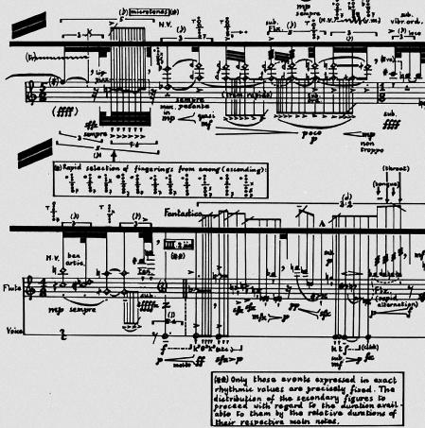
Súčasná klasická hudba
Adam Jenča
Príma A

Slide 2
Definície
Klasická hudba je hudba západného sveta, ktorá nie je ľudová anu populárna hudba.
Súčasná klasická hudba je odvetvie klasickej hudby ktorá bola zložená v súčasnosti

Slide 3
OBSAH
I. Vznik
II. Podžánre

Slide 4
Atonalita
Jeden zo spôsobov, akými na seba môžu tóny nadväzovať
Nemá žiadne zjavné pravidlá, ale nie je náhodná
Arnold Schoenberg: Mondestrunken z melodrámy Pierrot Lunaire
Späť

Slide 5
Serializmus
Hudba založená na rôznych variáciach chromatickej stupnice .
Ako základ sa používajú poprehadzované tóny stupnice, s ktorými sa ďalej pracuje
Môžu byť hrané odzadu, otočené hore nohami atď.
Pierre Boulez: Štruktúry
Späť

Slide 6
I.Vznik
Súčasná klasická hudba vznikla po I. Svetovej vojne. Skladatelia začali využívať atonalitu ako spätnú väzbu k hrôzam, ktoré počas vojny zažili.
Po 2.svetovej vojne: väčšia kontrola nad skladbami: vedie ku serializmu
Späť

Slide 7
II.Podžánre
Elektronická vážna hudba
Minimalizmus
Spektrálna hudba
Hudobná avantgarda
Súčasná opera
Filmová hudba
Tradicionalizmus
Perkusiálna hudba

Slide 8
Spektralizmus
V spektralizme sa využívajú vlastnosti zvuku a zvukových vĺn, ktoré dodávajú tónu farbu – spektrá. Spektrá sa medzi sebou kombinujú a skladateľ sa snaží pomocou hudobných nástrojov dosiahnuť zvuk iného hudobného nástroja
Gérard Grisey: Les espaces acoustiques: III. Partiels

Slide 9
Elektronická vážna hudba
Po pokroku v oblasti elektroniky sa začalo vo vážnej hudbe experimentovať s novými možnosťami
Rôzni skladatelia, ktorí pred tým skladali pre “staré” nástroje prešli na elektronickú hudbu a niektorí pri nej zostali.
György Ligeti: Glissandi
Späť

Slide 10
Minimalizmus
Hudba, pri ktorej skladateľ pracuje s minimálnym materiálom, často aj jediným akordom alebo notou, ktorý sa pomaličky mení.
Prvým skladateľom, ktorý sa týmto typom hudby zaoberal, bol Michael Nyman .
Významní skladatelia: Steve Reich, Arvo Pärt, Philip Glass, Henryk Górecki, Max Richter
Max Richter: Dream 3 (zo suity Sleep)

Slide 11
Perkusiálna hudba
Využíva hlavne alebo iba perkusie.
Vyznačuje sa vysokým dôrazom na rytmus(ako inak)
Významný skladateľ : Edgard Varèse
Edgard Varèse: Ionisation

Slide 12
Filmová hudba
Hudba ktorá hrá ako “podmaz” k filmom, väčšinou pre orchester.
Priekopníkmi filmovej hudby sú hlavne Ennio Morricone(westerny) a John Williams(dobrodružné, sci-fi).
John Williams: Indiana Jones Theme

Slide 13
Tradicionalizmus
Niektorí hudobní skladatelia sa rozhodli vrátiť k pôvodnej hudbe. Tieto zmiešaniny v sebe niesli niečo z pôvodnej hudby a niečo z nových myšlienok.
Alfred Schnittke: Suita v starom štýle : I. Pastorale

Slide 14
Hudobná avantgarda a experimentálna hudba
Nemá melódiu ani tóninu a normálny notový zápis nestačí, ale má v sebe aj kúsok zmyslu a krásy. Skladateľ sa pomocou hudobných nástrojov snaží napodobniť zvuk
Skladatelia: Krzystof Penderecki, György Ligeti, Luigi Nono
Krzystof Penderecki : Obetiam Hirošimy

Slide 15
Súčasná opera
Môže byť v rôznych štýloch: od atonality a experimentálnej hudby po tradicionalizmus.
Skladatelia: Michel van der Aa, Péter Eötvos, György Ligeti, Luigi Nono
Luigi Nono: Intolleranza 1960

Slide 16
Zdroje
Contemporary classical music, Wikipedia(po anglicky)https://en.wikipedia.org/wiki/Contemporary_classical_music
Atonality explained in 7 minutes (po anglicky) , nahraté používateľom Samuel Andreyev, https://www.youtube.com/watch?v=7_CGHbd_rhg
Serialism & Serial Music Explained - Music Theory, nahraté používateľom Music Matters, https://www.youtube.com/watch?v=8sm3o-2cfIQ
Spectralism - a short introduction to spectral music, nahraté používateľom Liam Carey, https://www.youtube.com/watch?v=Rs7b4WSxF3w

